Slide 1

Identification de titres musicaux
Méthode de fingerprinting
Othman EL HOUFI
Mohamed DIAWARA
M1 Ingénierie des Systèmes Complexes et Intelligents
16/06/2021
Rapporteur
Dan VODISLAV
Tuteur technique
Dimitris KOTZINOS
Encadrant de Gestion de Projet Tianxiao LIU

Slide 2
Sommaire
Mise en scénario et objectif du projet
Fonctionnement général
Problématiques et besoins techniques
Traitement du signal acoustique
Différentes représentations d’un signal acoustique
Extraction des pics spectraux
Création d’une empreinte acoustique
Principe de Superposition
Hachage Combinatoire Rapide
Tests et Certifications
Gestion de Projet

Slide 3
Mise en scénario et objectif du projet
Identifier des titres musicaux en temps réel en utilisant un microphone.
Utiliser peu de ressources computationnelles.
La tâche doit pouvoir être effectuée dans des milieux très perturbés.
Audio
source
Sound
wave
Smartphone microphone
Music information

Slide 4
Fonctionnement général
Fingerprint Creation
Database
MP3 collection files
Fingerprint Creation
Identification
Acoustic Signal

Slide 5
Problématiques
Bruit
Les autres sources s’ajoutent linéairement au signal
Désynchronisation
La localisation de l’extrait dans le signal complet
Mémoire et temps de calcul
Recherche rapide et utilisation le minimal de mémoire possible
Besoins techniques
Traitement de Signal
Choisir la bonne représentation de signal.
Identifier les information nécessaires dans notre signal.
Résoudre le problème du bruit et de désynchronisation.
Base de données avancée
Une solution pour stocker l’information extraite du signal – Une empreinte.
Recherche réalisable dans un temps raisonnable – millisecondes.
La mémoire est précieuse !

Slide 6
Traitement du signal acoustique

Slide 7
Différentes représentations d’un signal acoustique
Temporelle
temps et amplitudes
Simple et directe.
Elle est peu robuste au bruit et aux distorsions.
Fréquentielle
fréquences et amplitudes
Robuste au bruit.
Peu robuste à une désynchronisation car elle ne représente aucune évolution temporelle.
Spectrogramme
temps, fréquences et amplitudes
Robuste au bruit.
Robuste à la désynchronisation.
Très coûteuse en mémoire.

Slide 8
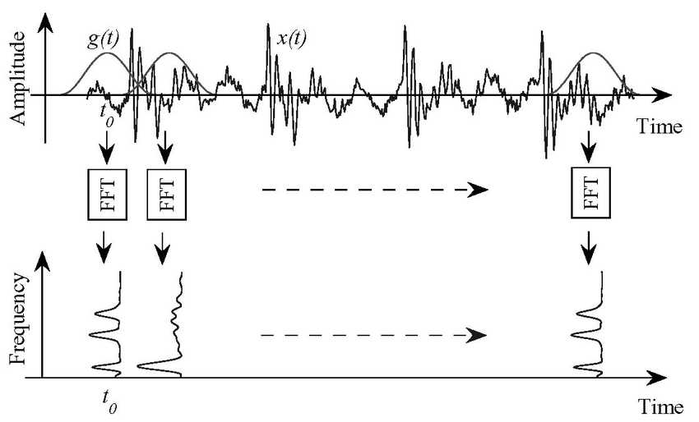
Spectrogramme : création
On utilise une STFT (Short-Time Fourrier Transform, transformée de Fourrier à court terme) :
analyse le signal par fenêtres temporelles,
décompose le spectre localement sur un certain nombre de bandes fréquentielles.

Slide 9
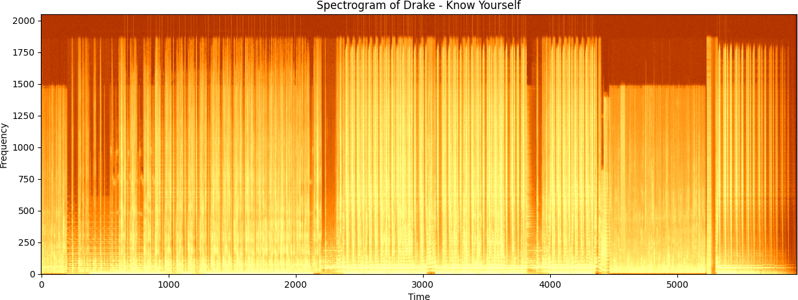
Spectrogramme : création
On utilise une STFT (Short-Time Fourrier Transform, transformée de Fourrier à court terme) :
analyse le signal par fenêtres temporelles,
décompose le spectre localement sur un certain nombre de bandes fréquentielles.
exemple de Spectrogramme de la chanson « Drake – Know Yourself »
WINWOW_SIZE = 4069 OVERLAP_RATIO = 0.5

Slide 10
Spectrogramme : conclusion
Un Spectrogramme contient un nombre immense de points (informations) ce qui pose problème du point de vue de mémoire et vitesse de recherche.
On stocke tout dans la base de données?

Slide 11
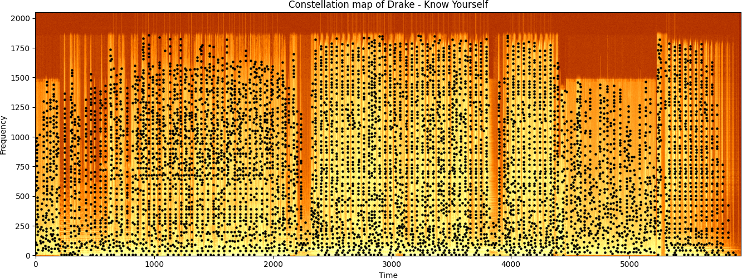
Extraction des pics spectraux : procédure
Un pic spectral : une paire (temps, fréquence) avec une amplitude localement supérieure à ses voisins.
Donc résistible aux bruits.
Considérer le Spectrogramme comme une image,
Appliquer un filtre pour trouver les maximas locaux (amplitudes),
Garder les amplitudes supérieures à un seuil donné,
Retourner seulement les paires (temps, fréquences).
Constellation de la chanson « Drake – Know Yourself »
AMP_MIN = 10 NEIGHBORHOOD_SIZE = 10

Slide 12
Extraction des pics spectraux : résultats
Différence de taille finale et de temps de traitement entre les deux opérations : Spectrogramme et Extraction des pics spectraux
Toujours pour la même musique Drake – Know Yourself
operaton | execution time (sec) | output size
spectrogram | 0.91859579 | 12 169 011
peaks extraction | 11.18466210 | 6 128
la réduction de la taille finale est considérablement bénéfique car nous avons économisé 99.95%

Slide 13
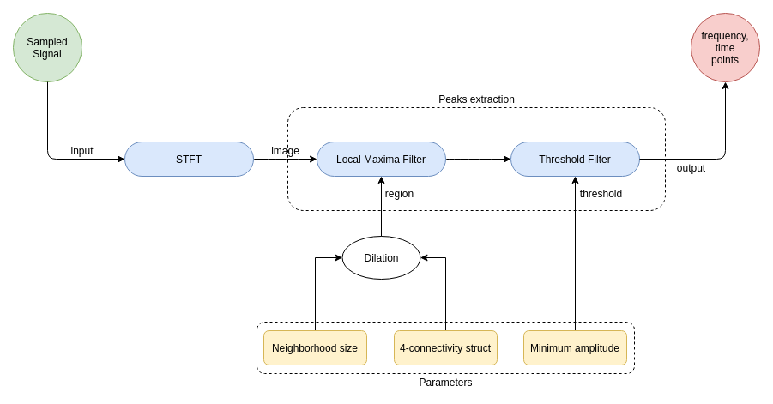
Traitement complet du signal

Slide 14
Création d’une Empreinte Acoustique
un résumé numérique qui peut être utilisé pour identifier un échantillon audio

Slide 15
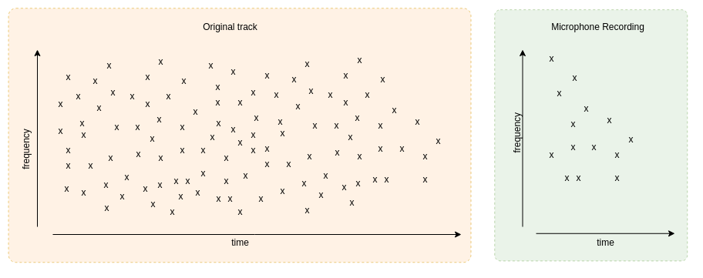
Superposition des constellations
Les pics spectraux directement enregistrés dans la BDD.
L’identification consiste sur une comparaison point à point.

Slide 16
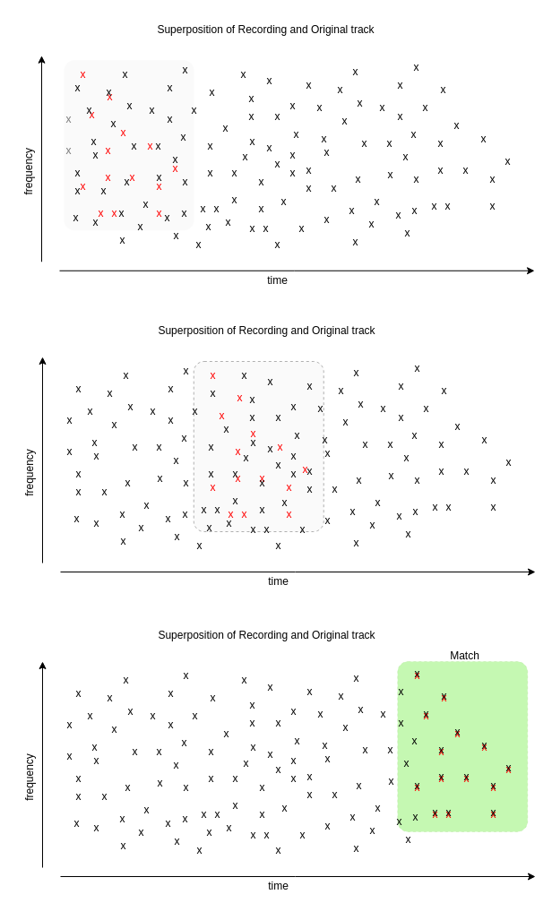
Superposition des constellations
Les pics spectraux directement enregistrés dans la BDD.
L’identification consiste sur une comparaison point à point.
Comparaison individuelle : spécificité faible et recherche lente

Slide 17
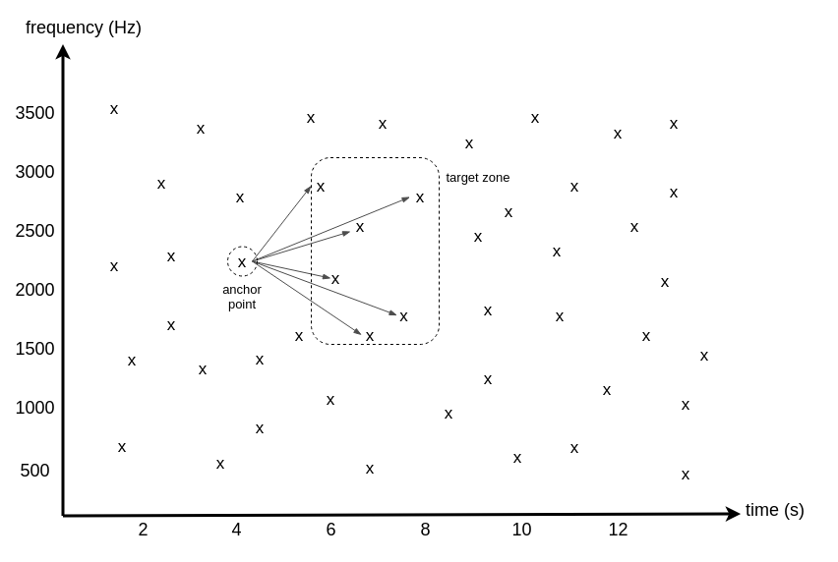
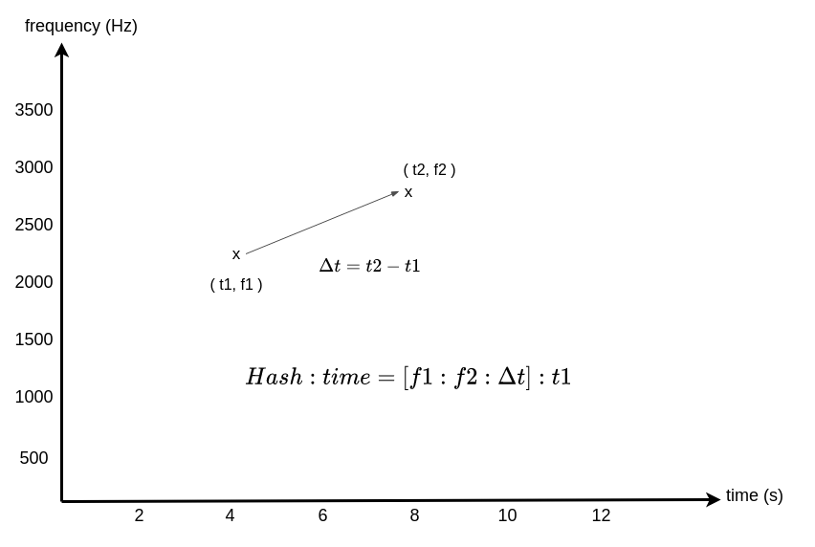
Hachage Combinatoire Rapide
Choisir un point d’ancrage,
Définir une zone cible,
Itérer sur les paires (point ancrage, point cible)
Retourner le triple (fréquence ancrage, fréquence cible, différence temporelle)

Slide 18
Hachage Combinatoire Rapide
hash(frequencies of peaks, time difference between peaks) = fingerprint hash value
Reproductibles même avec un bruit ou une compression.
Chaque hache est associé à un point de début (temps) : pas de désynchronisation.
On accélère la recherche.
Nous avons ainsi obtenu une Empreinte de notre signal acoustique !
table | number of lines | data size (Mo) | index size (Mo) | total size (Mo)
SONGS | 50 | 0.016 | 0 | 0.016
FINGERPRINTS | 7 761 966 | 459.0 | 289.0 | 748.0
la taille de mémoire occupée par 50 chansons

Slide 19
Tests et
Certifications

Slide 20
Base de données : stockage et recherche
résultats en variant le nombre de secondes enregistré à travers le microphone
Number of Seconds | Number Correct | Percentage Accuracy | Average Execution Time (sec)
1 | 37/50 | 74 % | 0.156
2 | 48/50 | 96 % | 0.268
3 | 49/50 | 98 % | 0.386
4 | 50/50 | 100 % | 0.477
5 | 50/50 | 100 % | 0.578
6 | 50/50 | 100 % | 0.684
résultats obtenus en rajoutant un bruit réel à travers un extrait 5 sec en mp3
Crowd Noise Loudness (dBFS) | Number Correct | Percentage Accuracy | Average Execution Time (sec)
-17.22 | 49/50 | 98 % | 0.610
-12.22 | 48/50 | 96 % | 0.589
-7.49 | 46/50 | 92 % | 0.571
-4.03 | 37/50 | 74 % | 0.582
-2.10 | 25/50 | 50 % | 0.599
-1.11 | 2/50 | 4 % | 0.599

Slide 21
Gestion
de Projet

Slide 22
Gestion de projet
Recherches
techniques
Choisir le sujet
Validation
par tuteur
Collection
de ressources
Validation
par tuteur
Conclusion
Tests
Réalisation et
Contrôle

Slide 23
Répartition des tâches
tâche | réalisée par
Traitement de signal | Othman EL HOUFI
Hachage Combinatoire | Mohamed Diawara
Base de données | EL HOUFI et DIAWARA

Slide 24
Conclusion et
Perspectives

Slide 25
Conclusion
De nombreuses techniques de création d’empreintes digitales et d’indexation ont été proposées et sont maintenant utilisées dans des produits commerciaux.
Plusieurs paramètres doivent être ajustés afin de trouver un bon compromis
entre les différentes exigences : la robustesse, la spécificité, l’évolutivité et la compacité.
Les aspects importants à traiter/améliorer :
les paramètres de la STFT
la stratégie de sélection et d’extraction des pics spectraux
la taille des zones cibles
des structures de données appropriées pour le hachage

Slide 26
Perspectives
Utilisation d’un modèle de réseau neurones artificielles :
en entrée les paramètres de notre application,
en sortie les différentes exigences voulues tel que la robustesse, la mémoire, et le temps de recherche
Entraînement sur une large base qui provienne des tests déjà effectués.
On pourra ajuster les paramètres de notre application dynamiquement par rapport à chaque situation.

Slide 28
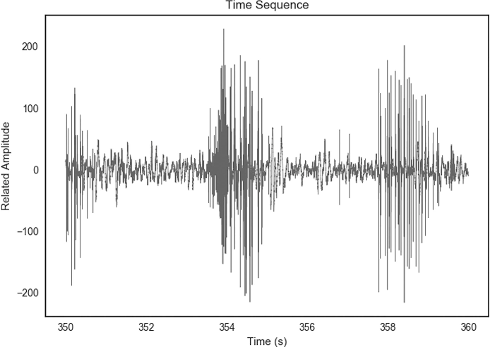
Différentes représentations d’un signal acoustique
Représentation temporelle
Informations fournies : temps et amplitudes
Elle est peu robuste au bruit et aux distorsions.

Slide 29
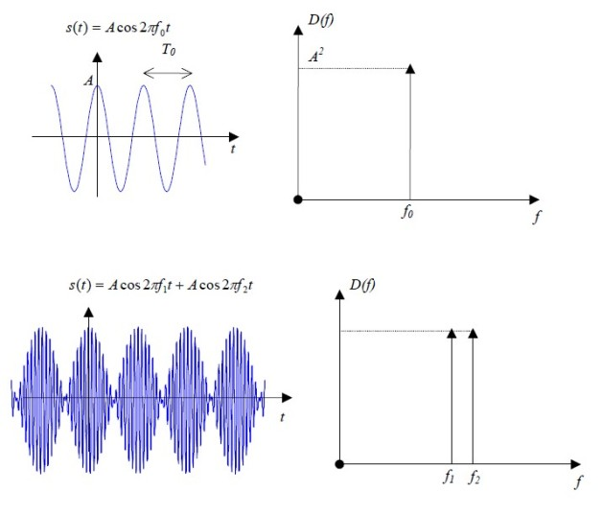

Différentes représentations d’un signal acoustique
Représentation fréquentielle
Informations fournies : fréquences et amplitudes
Robuste au bruit.
Peu robuste à une désynchronisation car elle ne représente aucune évolution temporelle.

Slide 30
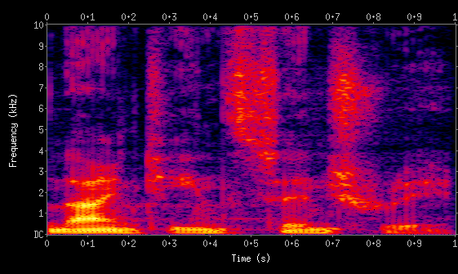
Différentes représentations d’un signal acoustique
Représentation Spectrogramme
Informations fournies : temps, fréquences et amplitudes
Robuste au bruit.
Robuste à la désynchronisation.
Très coûteuse en mémoire.

Slide 31
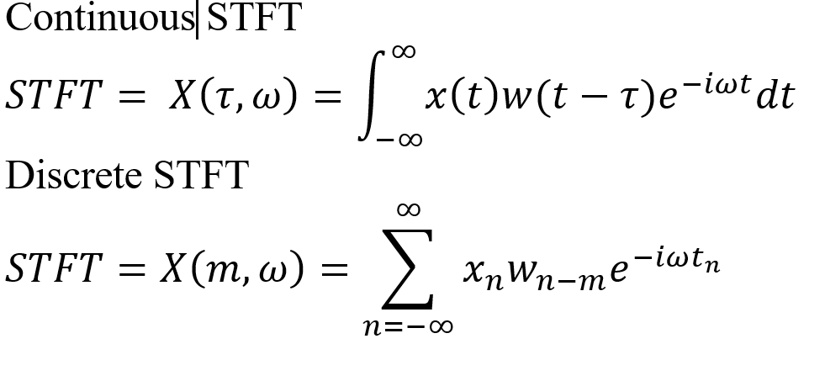
Spectrogramme : création
On utilise une STFT (Short-Time Fourrier Transform, transformée de Fourrier à court terme) :
analyse le signal par fenêtres temporelles,
décompose le spectre localement sur un certain nombre de bandes fréquentielles.
Paramètres :
Taille de la fenêtre temporelle (WINWOW_SIZE)
Taille du chevauchement des fenêtres (OVERLAP_RATIO)

Slide 32
Spectrogramme : exemple
Voici un exemple de Spectrogramme de la chanson « Drake – Know Yourself » tel que :
WINWOW_SIZE = 4069
OVERLAP_RATIO = 0.5

Slide 33
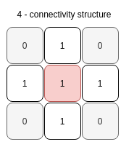
Peaks Extraction : Local Maxima Filter
On choisit d’abord une structure ou kernel

Slide 34
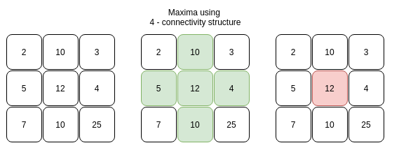
Peaks Extraction : Local Maxima Filter
On définit l’opération associée au maxima local
Ici le noyau doit être plus grand de ces 4 voisins pour qu’il soit considérer comme un maxima local

Slide 35
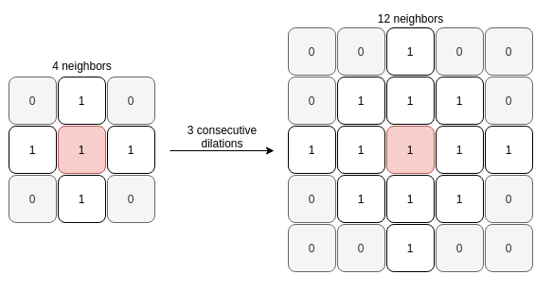
Peaks Extraction : Local Maxima Filter
La taille de la région des voisin est paramétrable
on peut étendre cette région en appliquant une dilatation morphologique

Slide 36
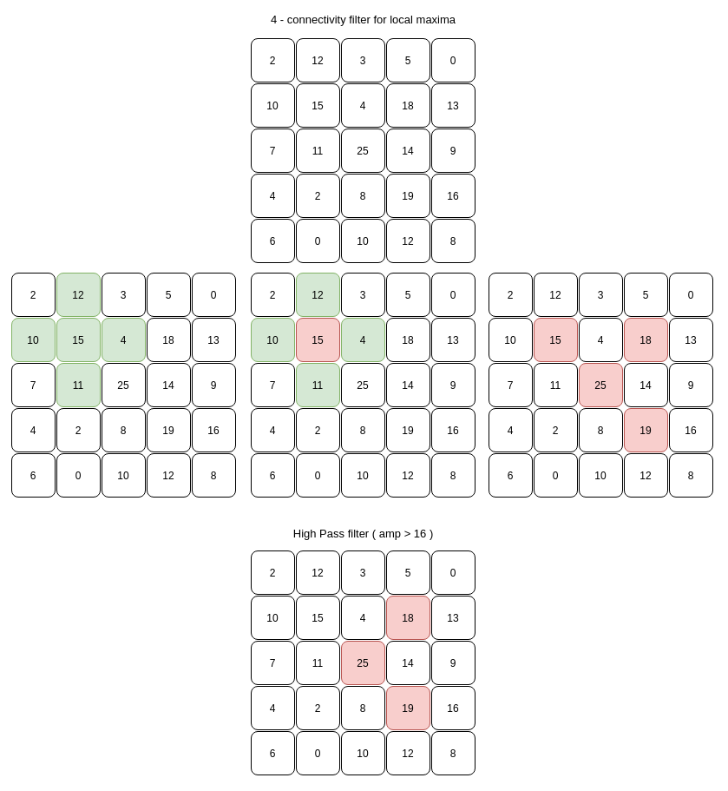
Peaks Extraction : Local Maxima Filter
La procédure complète du filtre à maxima local

Slide 37
Extraction des pics spectraux (procédure)
Finalement on applique un filtre pour garder des amplitudes qui dépassent un certains seuil donné en paramètre.

Slide 38
Extraction des pics spectraux (résultat)
Constellation Map of Drake – Know Yourself

